Slide 1
Презентация по теме «Бананы»
Подготовил Сагдеев Марат, Учащийся МБОУ города Пскова «СОШ №17»

Slide 2
Тихомирова Елизавета, учащаяся 10 «А» класса МБОУ г. Пскова «СОШ№17»

Slide 3
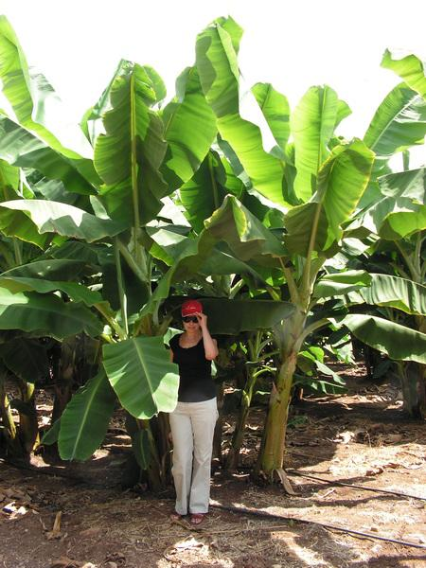
Банан
Банановый куст – это даже не дерево, а гигантская трава. Действительно гигантская. Выше банана вырастает только бамбук.

Slide 4
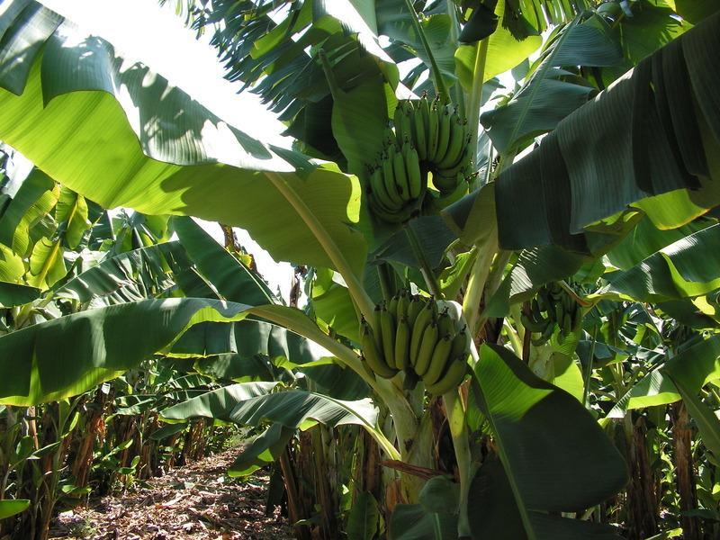
Чем трава отличается от дерева?
Тем, что она однолетняя. Срок жизни травы – до того момента, когда растение зацвело и дало семена. После этого ни стебель, ни листья становятся не нужны и трава умирает.

Slide 5
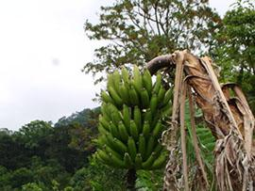
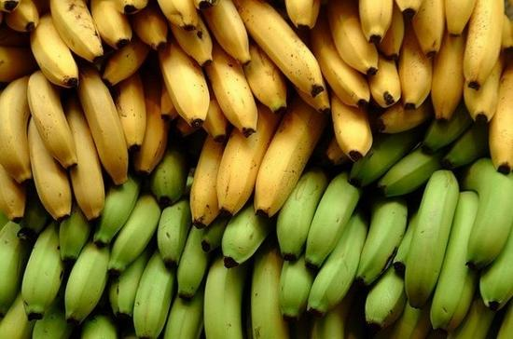
Дикий банан, растущий сам по себе, как обыкновенное растение, до сих пор можно встретить на его родине, в Малайзии или соседних странах Юго-Восточной Азии.
У плодов такого дикого банана относительно толстая кожа, крупные семена и не очень сладкая мякоть.
Опыляют их не насекомые, а летучие мыши.

Slide 10
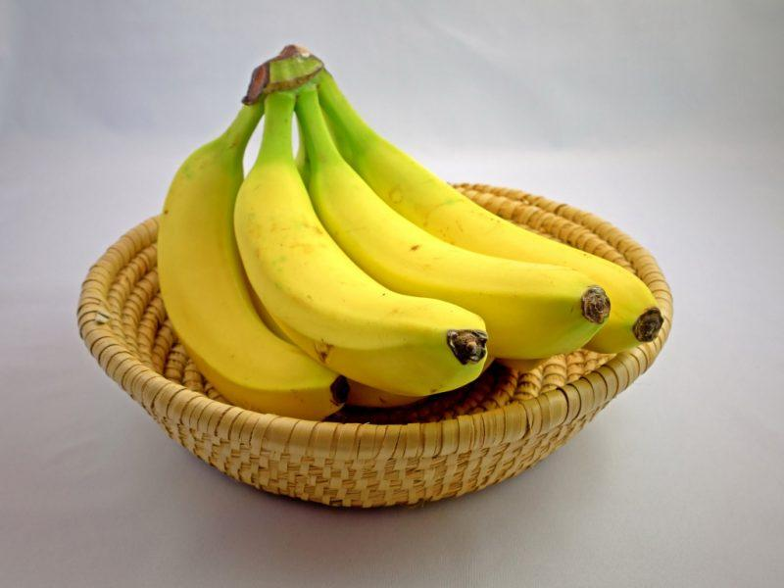
Ешьте бананы с удовольствием!!!
Спасибо за внимание!!!

